Slide 1

(주)마린산업 회사소개서
Marine Industry
2020.03.11
www.welding.kr

Slide 2
CONTENTS
01
회사 일반현황
회사개요 / 회사연혁 / 조직 및 역할 / 주요 생산 설비
02
회사 제품
선박 / 알루미늄 구조물 / 기타 제품
03
제조 공정
선박 / 알루미늄 구조물
04
주요 납품 실적
선박 / 알루미늄 구조물 / 인증 현황

Slide 3
01
회사 일반현황
회사개요
회사연혁
조직 및 역할
주요 생산 설비

Slide 4
1. 회사개요
사업현황
대표이사
종업원수 : 11
자본금 : 50.000(천원)
매 출 : 1,570,000(천원)(2019)
생산품목 :
알루미늄 구조물 제작 사업부 : 알루미늄 비계, 계단발판, 사다리
행사용 전시부스,
야외무대용 트러스 등
선박/요트 사업부 : 바다 낚시선, 어선, 파워보트,
요트, 강/호수용 배 등
조 병 우
사업자번호
321-88-00720
주 소
경남 창원시 마산합포구 진북면 진북산업로511
전화번호
055-271-8806
FAX
055-271-3056
홈페이지
www.welding.kr

Slide 5
2. 회사연혁
• 2014년 04월 마린산업 설립
• 2014년 06월 오픈마켓 온라인 판매 사업 출시
• 2017년 04월 코트라 한국무역협회 등록 및 무역 등록, 조달업체 등록
• 2017년 05월 동아대학교 특허기술 이전
• 2017년 06월 삼성전자 및 현대오일뱅크 업체 등록
• 2017년 07월 주식회사 마린산업 설립 (공장 확장 이전)
• 2017년 08월 미국실리콘밸리 해외지사화 사업협약 체결
• 2017년 12월 벤처기업 인증 및 기업부설 연구소 설립
• 2018년 03월 2018 Made in 창원 패스티벌 참가(기업 홍보)
• 2018년 05월 미국 아마존 입점
• 2018년 12월 매출액 10억 달성
• 2019년 03월 ISO 9001(품질경영시스템), ISO 14001(환경경영시스템) 취득
• 2019년 07월 경남지식센터 특허 지원사업 협약 체결
• 2019년 12월 알루미늄 구조물 관련 KC 인증 진행 중
• 2019년 12월 스마트팩토리 지원사업 협약 체결
• 2020년 02월 알루미늄 구조물 관련 특허출원/보트 관련 디자인출원
• 2020년 03월 멜버른 지사화사업 진행 중
• 2020년 08월 KCS 알루미늄 작업대 인증(20-AV2BP-0256)

Slide 6
3. 조직 및 역할
대표이사
기업부설연구소
생산/품질
영업총괄
경영지원
선박팀
구조물팀
조직도
대표
이사
조병우
경영총괄 – 경영, 영업
알루미늄 용접 5년 종사
신진연
부장
알루미늄 생산 총괄
품질 및 생산 관리
박성철
부장
선박 생산 총괄
품질 및 생산 관리
선박 업종 15년 종사
조선 용접 관련 15년 경력
FRP관련 10년 경력
박민구
연구소장
정부 국책 과제 10년 경력
현 중소벤처기업부 평가위원
정부 R&D 과제 총괄

Slide 7
4. 주요 생산 설비(2020.03.11 기준)
설비명 | 용도 | 대수 | 비고
절단기 | 부품절단 | 3대
용접기 | 알루미늄 용접 | 6대
조립지그 | 알루미늄 구조물 완성 용접 | 3대
선반 | 알루미늄 원형 파이프 가공 | 1대
절곡기 | 알루미늄 파이프 절곡 | 1대
밀링 | 알루미늄 소형 부품 가공 | 1대
CNC 조각기 | 알루미늄 부품 가공 | 2대
벤딩기 | 알루미늄 파이프 벤딩 | 1대

Slide 8
02
회사 제품
선박
알루미늄 구조물
기타 제품

Slide 9
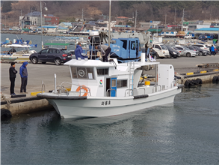
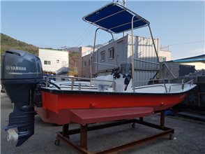
1. 선박
선종 | 기술지도선
발주처 | 수산기술 사무소
톤수 | 4.99톤
전장 | 10m
전폭 | 3.1m
깊이 | 0.8m
엔진사양 | 448마력
추진방식 | 워터젯
최대속력 | 20노트 이상
승선인원 | 6인 이상
선종 | 레저 및 낚시 보트
발주처
톤수 | 0.71톤
전장 | 6.52m
전폭 | 1.63m
깊이 | 0.66m
엔진사양 | 30마력 이상
추진방식
최대속력 | 90마력 탑재 시 25노트 이상
승선인원 | 4인

Slide 10
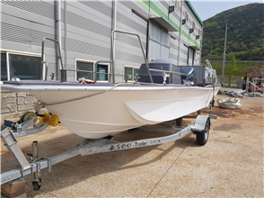
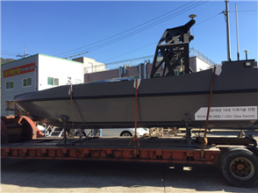
1. 선박
선종 | 레저 및 낚시 보트
발주처
톤수 | 0.87톤
전장 | 6.93m
전폭 | 1.97m
깊이 | 0.8m
엔진사양 | 평균 30마력 이상
추진방식
최대속력 | 90마력 탑재 시 25노트 이상
승선인원 | 4인
선종 | 군용선 (대외비)
발주처
톤수
전장
전폭
깊이
엔진사양
추진방식
최대속력
승선인원

Slide 11
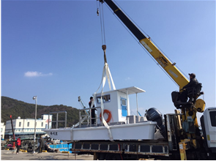
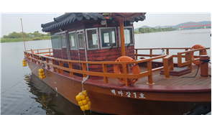
1. 선박
선종 | 부유물 제거선
발주처 | 경상남도 진주시
톤수 | 2.1톤
전장 | 7m
전폭 | 3m
깊이 | 0.65m
엔진사양 | 150마력
추진방식
최대속력 | 25노트
승선인원 | 3인
선종 | 황포돛배(유람선)
발주처 | 부여 군청
톤수 | 12톤
전장 | 14.5m
전폭 | 4m
깊이 | 1.2m
엔진사양 | 250마력
추진방식
최대속력 | 7~10노트
승선인원 | 13인 이상

Slide 12
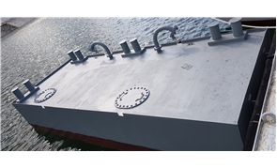
1. 선박
선종 | 해상부유구조물(바지선)
재질 | FRP, 강, 알루미늄
전장 | 용도에 따라 확장 가능
전폭 | 용도에 따라 확장 가능
깊이 | 용도에 따라 확장 가능

Slide 13
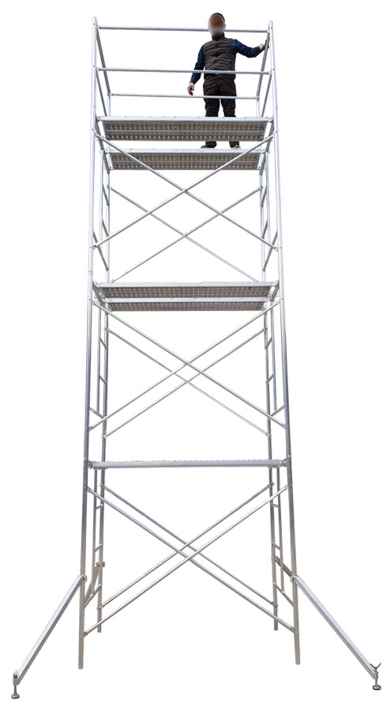
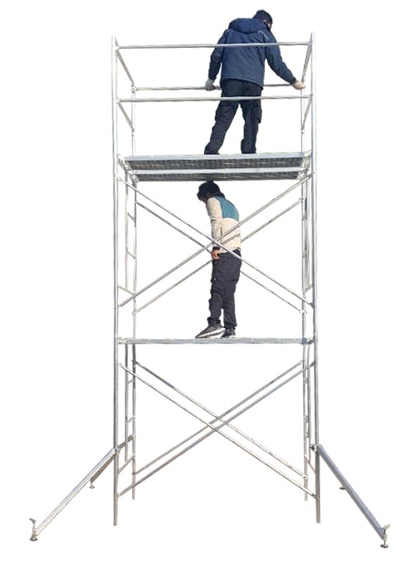
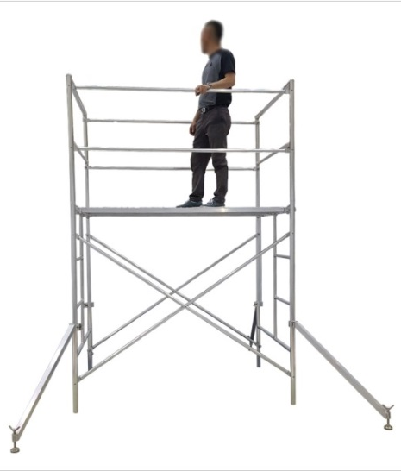
2. 알루미늄 구조물
□ 알루미늄 비계 구조물
1단형
2단형
3단형

Slide 14
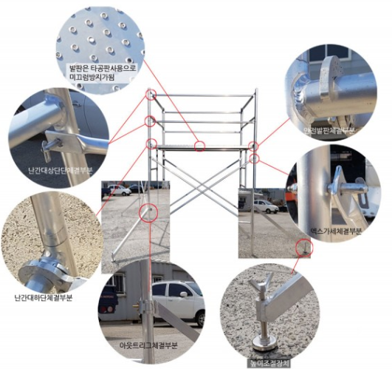
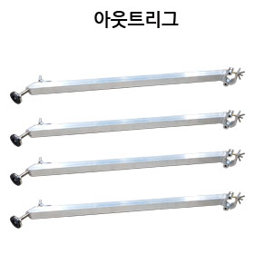
2. 알루미늄 구조물
□ 알루미늄 비계 구조

Slide 15
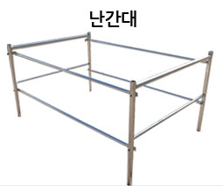
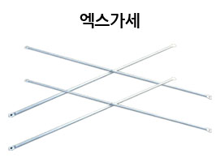
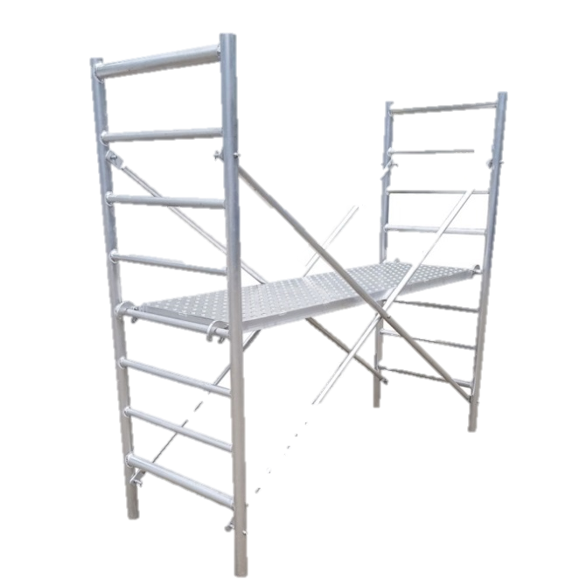
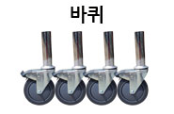
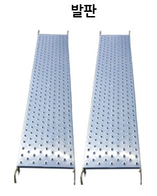
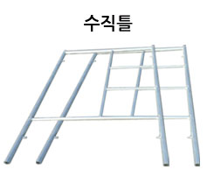
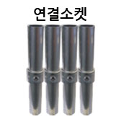
2. 알루미늄 구조물
□ 알루미늄 비계 구조 단품

Slide 16
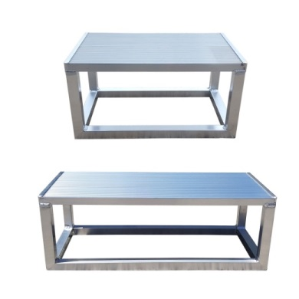
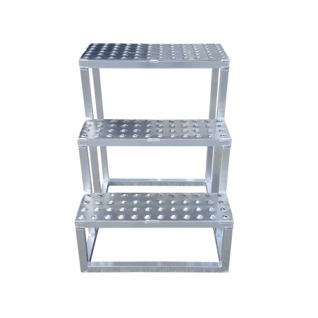
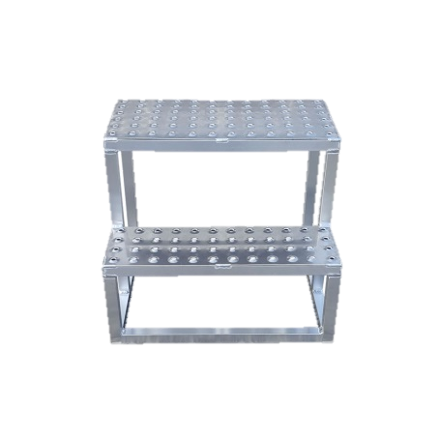
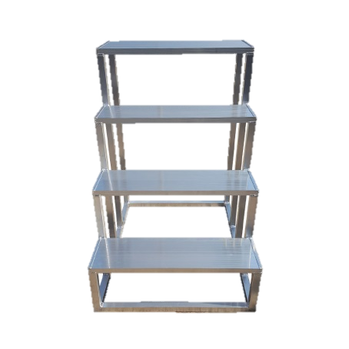
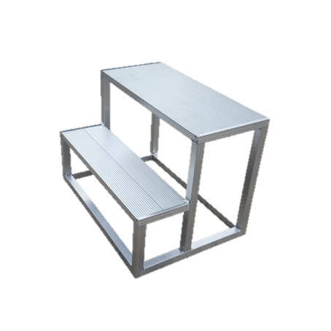
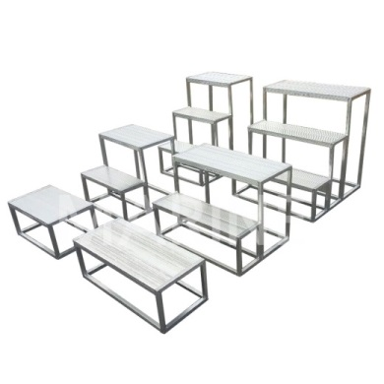
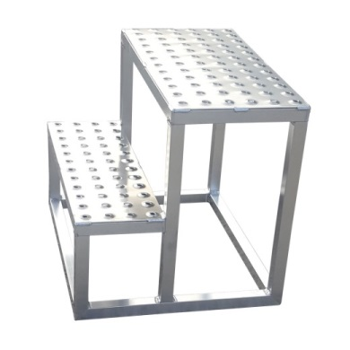
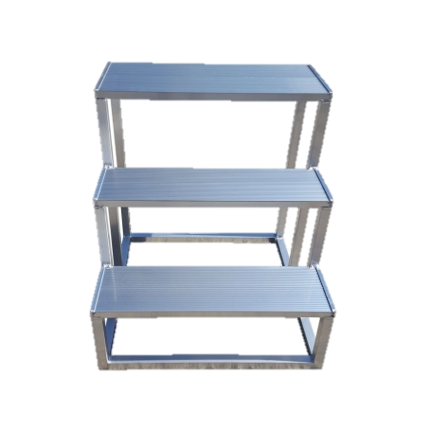
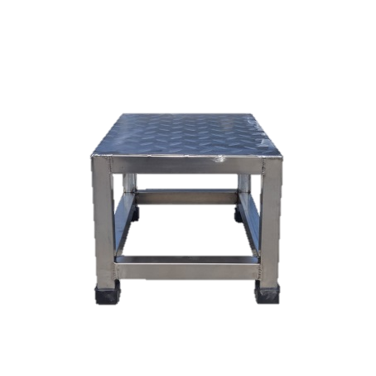
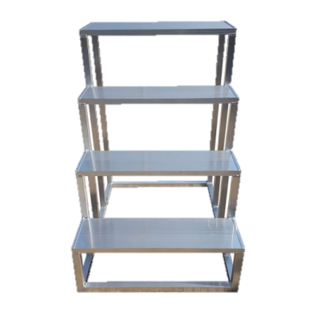
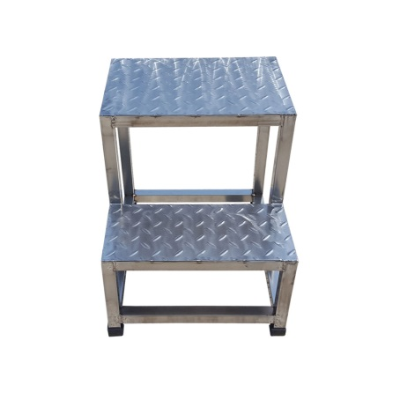
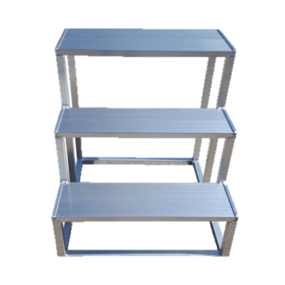
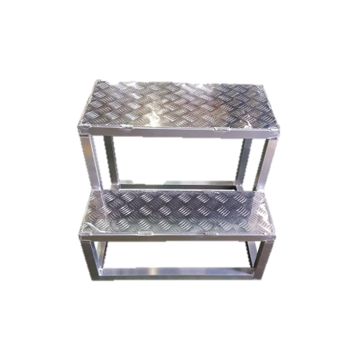
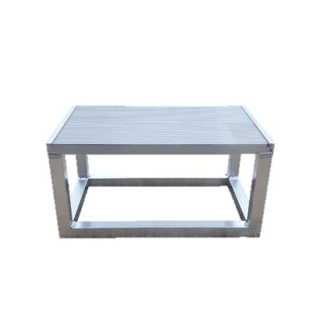
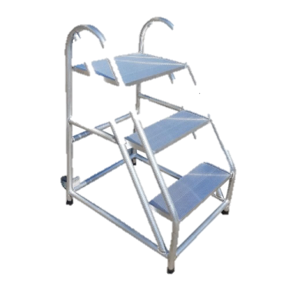
2. 알루미늄 구조물
□ 알루미늄 계단

Slide 17
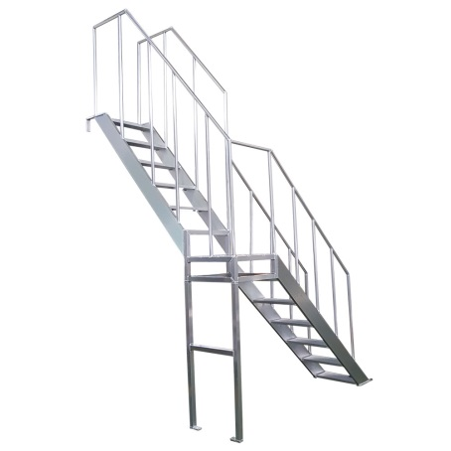
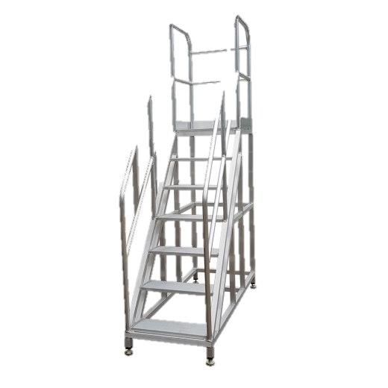
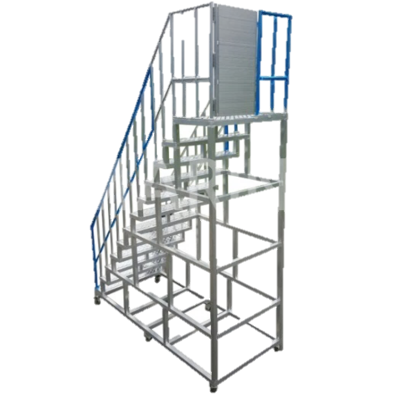
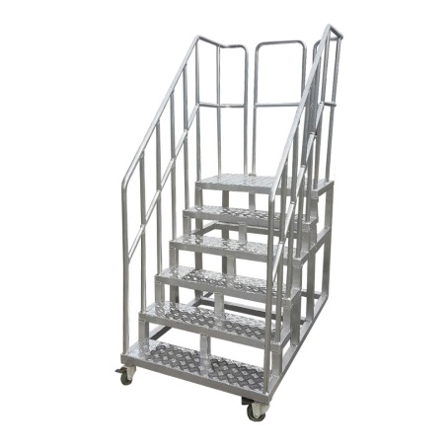
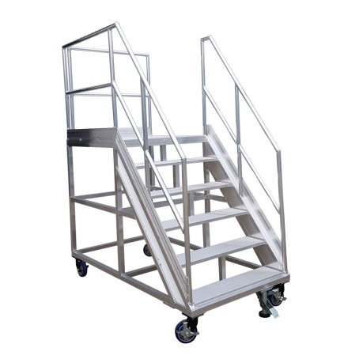
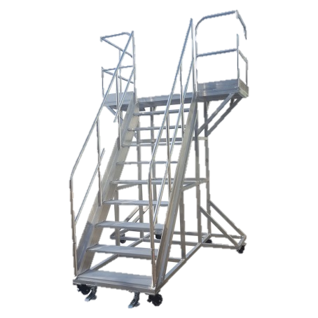
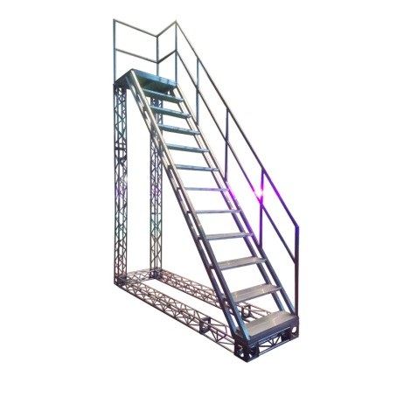
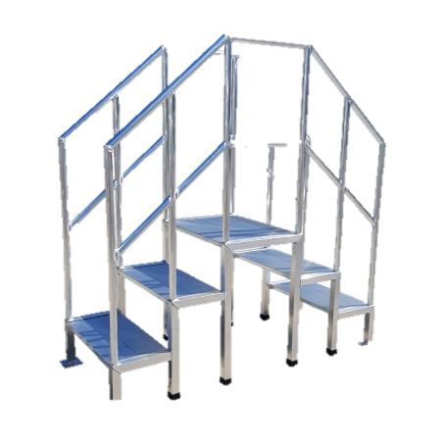
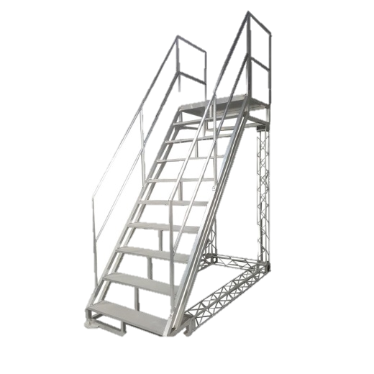
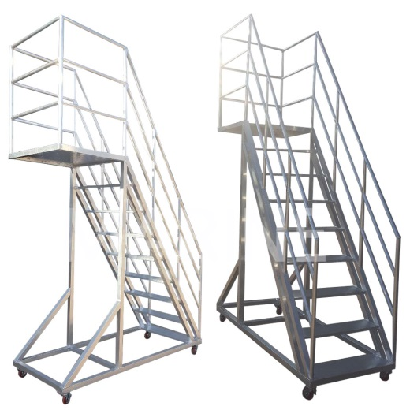
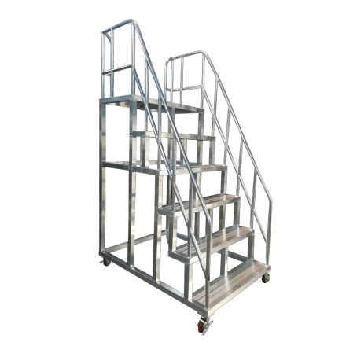
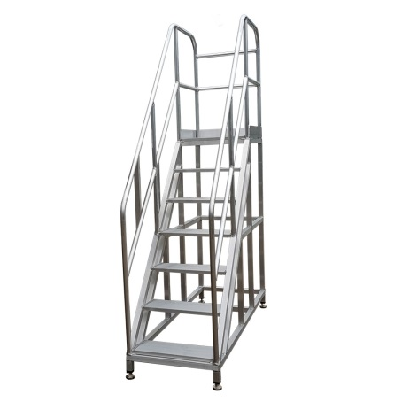
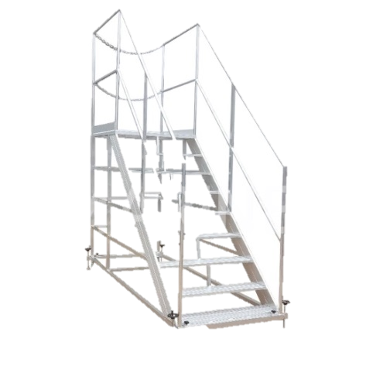
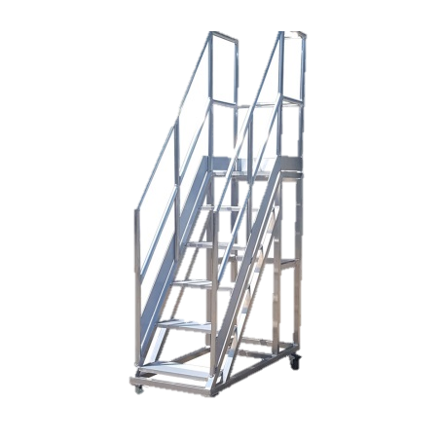
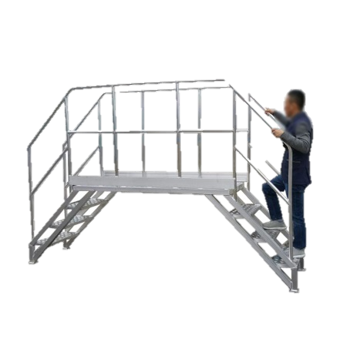
2. 알루미늄 구조물
□ 알루미늄 계단(주문형)

Slide 18
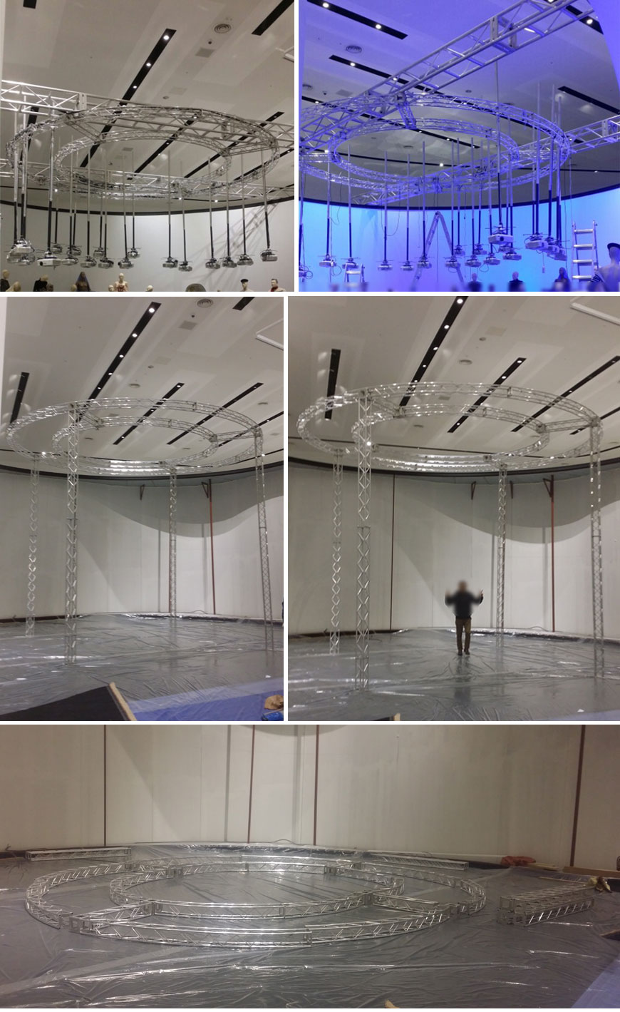





2. 알루미늄 구조물
□ 트러스(Truss)

Slide 19



3. 기타 제품
□ FRP 복합소재 수영장

Slide 20






3. 기타 제품
□ 수영장 사다리 (Stainless steel)

Slide 21


3. 기타 제품
□ 안전망 사다리 (Stainless steel)

Slide 22
03
제조 공정
선박
알루미늄 구조물

Slide 23

1. 선박
□ 소형 선박 도면

Slide 24









1. 선박
□ 선박 제조공정
1. 선형 설계 및 도면 승인
2. 원재료 입고
3. 수입 검사
4. 목형 제작
- 구조설계, 구조 해석
- 재질 확인
- 속도 및 승선 인원 확인
- 엔진 사양 확인
- 공수 확인
- 도면 확인
- 외경 확인
- 설비점검
- 원자재 확인
수지 성분 확인
- 겔코트 성분 확인
5. 도포 및 샌딩
6. 겔코트 도포
7. 수지 적층 및 몰드 제작
8. 완제품 및 검사
9. 출하/납품
- 치수 확인
- CNC 가공
- 도포 확인
- 공정 검사
- 도포량 확인
- 도포 두께 확인
- 두께 품질 검사
- 수지 적층 두께 확인
외관 확인
- 품번확인
- 외관확인
- 중요 치수 확인

Slide 25


2. 알루미늄 구조물
□ 알루미늄 계단(주문형)

Slide 26

2. 알루미늄 구조물
□ 알루미늄 작업대

Slide 27






2. 알루미늄 구조물
□ 알루미늄 구조물 제조공정
1. 도면 설계 및 고객 승인
2. 원재료 입고
3. 수입검사
4. 절단공정
- 치수 확인
- 재질 확인
- 구조 해석 검토
- 부자재 사양 확인
- 길이, 내/외경 확인
- 재질확인
- 찍힘,이물질 확인
- Mill Sheet확인
- 원자재 확인
- 길이, 형상 확인
- 설비점검
- 컷팅날 확인
5. 절곡
6. 부품가공
7. 용접
8. 완성조립 및 검사
9. 출하/납품
- 자재 확인
- 찍힘, 깨짐 확인
- 외경 확인
- 설비점검
- 자재 확인
- CNC 프로그램
- CNC 가공
- 공정 검사
- 자재 확인
- 용접봉 확인
- 용접기 점검
- 용접치구 점검
- 품번확인
- 외관확인
- 중요 치수 확인

Slide 28
04
주요 납품 실적
선박
알루미늄 구조물
인증 현황

Slide 29
1. 선박
 | 주요 실적 | 규격
1 | 울산광역시청 수난구조선 | 27톤
2 | 충남 부여군청 유람선 | 12톤
3 | 대전광역시청 보트 | 2톤
4 | 경남 수산기술사업소 어업지도선 | 4.99톤
5 | 경남 진주시청 남강청소선 | 2.1톤
6 | 한국산업기술시험원 FRP정화조 | 300인용
7 | 전북 임실군청 순시선 | 5.27톤
8 | KCC 컴퍼니 FRP 수영장 | 12M
9 | 한국수자원공사 인동댐관리선 | 바지선
10 | 해양과학기술원 해양조사선 | 3톤
11 | KTL 수상태양광 관리선 | 0.78톤

Slide 30
2. 알루미늄 구조물
 | 주요 실적 | 규격
1 | ㈜한화 종합연구소 | 작업대
2 | 롯데건설 | 작업대
3 | 창원시청 트러스 | 트러스
4 | 충청남도청 | 보트사다리
5 | 코레일네트웍스 | 작업대
6 | 한국도로공사 창원지사 | 작업대
7 | 한국은행 충북본부 | 작업대
8 | 한화디펜스㈜ | 작업대
9 | 현대로템㈜ | 작업대
10 | 한국항공공사(서울, 부산) | 비계 세트

Slide 31







3. 인증 현황

Slide 32




3. 인증 현황

Slide 33
㈜마린산업은 안전 발판은 이중 안전고리를 채용하여 예측하기 어려운 상황에서도 발판이 이탈하지 않도록 설계하였습니다.
한국의 안전성 평가를 통과 하여 작업자의 안전을 도모하였습니다.
널리 이용되는 철 비계에 비해 알루미늄을 재질을 채용하여 무게 절감을 실현시켰습니다. 또한 가벼운 무게로 인해 운송 비용도 절감됩니다.
녹과 부식에 강한 특성을 지닌 재질을 활용하여 제작하였기에 장기적 관점을 바라봤을 경우, 장비의 교체시기가 길어져 경제적입니다. 유사한 성질을 지닌 스테인레스와 비교해 볼 때 가격면에서 훨씬 저렴하게 공급이 가능합니다.
친환경적입니다. 교체시기가 정해져 있는 철 비계에 비해 반영구적으로 사용 가능해 타 제품에 비해 친환경적입니다.
비자성성을 성질을 띄어 자성체가 발현되지 않아야 하는 환경(전기,전자 공장)에 설치 가능합니다.

Slide 34
당사는 지난 2017년부터 선박에 관련된 부자재 및 비철금속 구조물 을 제작하는 업체로 평균 15년 이상 동종업계에 근무하신 분들로 구성되어 있습니다.
직접 생산 가능한 공장 시설을 갖추고 있으며 그로 인해 투명하고 명확한 제조원가 산출 및 중간거래마진을 제거함으로써 고객들에게 고품질의 제품을 값싸게 공급이 가능합니다.
관련 특허 및 국제공인 인증서를 취득하여 구매하시는 고객에 대한 믿음과 신뢰를 바탕으로 품질 제일 주의에 입각한 최고의 서비스를 지향하고 있습니다.
㈜마린산업은 언제나 끊임없이 연구하고 보다 더 나은 제품을 제작하려고 노력합니다. 항상 고객의 입장에서 먼저 생각하고 행동하는 최고의 파트너로 남겠습니다.
감사합니다.

Slide 35
Thank
You

